Slide 1
The Sugarscape
(Epstein / Axtell)
Projekt im Rahmen der Vorlesung
“Regelbasierte Modelle” an der
Universität Osnabrück.
Dozentin: Prof. Dr. Claudia Pahl-Wostl
Erstellt von:
Waldemar Smirnow
Denis Meyer
Stefan Hermes

Slide 2
Erläuterungen (1)
• Sugarscape ist ein Agenten-basiertes Computermodell, das die Entwicklung einer künstlichen Gesellschaft, (Artificial Society) unter beliebig komplexen Annahmen der Interaktion ihrer Individuen untereinander bzw. mit ihrer Umwelt abbildet.
• Das Ziel dieses Modells ist die Ermittlung von Einflüssen bestimmter Eigenschaften der Agenten auf das Gesamtsystem. Auf diese Weise sollen mögliche Störfaktoren, die soziale oder ökonomische Experimente bzw. Erhebungen in der realen Welt unter Umständen beeinflussen, eleminiert werden.

Slide 3
Erläuterungen (2)
• Die Basis des Modells ist durch einen nachwachsenden Rohstoff (Zucker) gegeben, der von den Agenten abgebaut wird.
• Auf diese Weise kann schon auf Grund sehr simpler Annahmen und Regeln (wie etwa dem Metabolismus der Agenten und der Wachstumsrate des Rohstoffes) ein komplexes Verhalten des Systems beobachtet und gewisse Rückschlüsse auf das Systemverhalten, d.h. die Entwicklung einer Gesellschaft, der einfache Regeln zu Grunde gelegt wurden, getroffen werden.

Slide 4
Implementation
• Die Aufgabenstellung dieses Projekts sah es vor, eine Simulation mit Hilfe der Klassenbibliothek “Famoja” (“Framework for Agent-based MOdeling with Java”) in Java zu entwickeln.
• Dabei wurde von folgenden Annahmen ausgegangen:

Slide 5
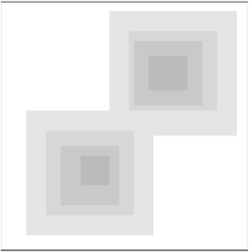
Implementation - Umwelt
• 50 x 50 großes Raster mit torischen Randbedingungen
• Liefert Ressource und sorgt dafür, dass diese mit einer bestimmten Wachstumsrate nachwächst
• Ressource ist auf den Raumparzellen des Rasters verteilt
Beispiel-Raster,
angereichert mit 2 Zuckerbergen:

Slide 6
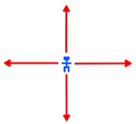
Implementation – Agenten (1)
• Bewegen sich auf der Umwelt und sammeln Zucker
• Besitzen einen Metabolismus, d.h., sie verbrauchen Zucker zur Erhaltung der eigenen Lebensaktivitäten (Zeitschritte/1 Zuckereinheit)
• Haben eine begrenzte Lebenserwartung (zunächst 60-100 Zeitschritte)
• Das Blickfeld (= maximaler Abstand zu einem Gitterplatz, aus dem noch Informationen empfangen werden können) ist begrenzt und wird durch eine (ggf. ausgeweitete) Von-Neumann-Nachbarschaft (s.u.) realisiert.
• Der Wohlstand eines Agenten wird durch den Besitz (Zucker) dargestellt.
• Es gibt Agenten unterschiedlicher Geschlechter, die sich entsprechend fortpflanzen
• Die Fähigkeit, sich fortpflanzen zu können, ist auf ein bestimmtes Alter eingeschränkt und wird abhängig unter anderem vom Geschlecht und Reichtum des Agenten zufällig ermittelt.
(Ausgeweitete) Von-Neumann-Nachbarschaft:

Slide 7
Implementation – Agenten (2)
• Bewegungsregeln und -ablauf
Ohne aktive Suche nach einem Partner
  Suche innerhalb des Blickfeldes die freien Gitterplätze mit dem meisten Zucker
  Wähle bei gleichn Zuckermengen auf verschiedenen Plätzen den, der am nächsten ist
  Gehe zu diesem Gitterplatz
Mit aktiver Suche nach Partner
  Schaue alle Nachbarn an
  Wenn einer der Nachbarn
    Fruchtbar ist
    Vom anderen Geschlecht ist
    Genügend Zucker hat
  Und man selber
    Fruchtbar ist
    Genügend Zucker hat
    Der Zucker bis zu einem bestimmten Betrag abgebaut ist
  Dann
    Suche eine freie Parzelle nahe des potentiellen Partners
    Bewege dich dorthin
  Ansonsten
    Gehe vor vor bei „Ohne aktive Suche nach einem Partner“

Slide 8
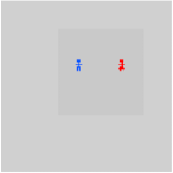
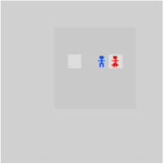
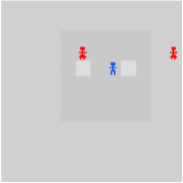

Implementation – Agenten (3)
• Ablauf der sexuellen Reproduktion
– Wähle per Zufall einen benachbarten Agenten
– Wenn dieser Nachbar
• fruchtbar ist,
• er mindestens so viel Zucker besitzt, wie er bei der Geburt bekommen hat,
• vom anderen Geschlecht ist und
• mindestens eine leere Parzelle in der Nähe ist,
– Dann
• wird ein Kind geboren, dessen initiale Zuckermenge jeweils die Hälfte der Zuckermenge des Vaters und der Mutter, welche sie selbst zur Geburt bekommen haben, entspricht.

Slide 9
Implementation – Agenten (4)
• Vererbungsregel
– Wenn der Agent stirbt, wird das Vermögen gleichmäßig unter den Nachkommen aufgeteilt

